Slide 1
Streckenanalyse und Regler-entwurf für die Aktive Dämpfung einer Ladefläche
Problem 4Aa.y

Slide 2
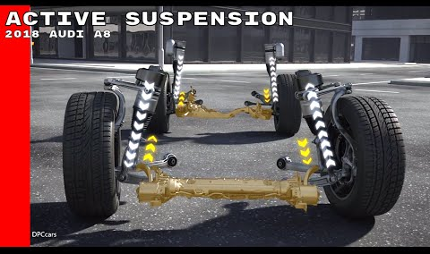
EINLEITUNG

Slide 3

ZIELE DES PROJEKTS
Notes:
X (0; 1m)
Begrenzte Beschleunigung
Kein Überschwingen

Slide 4
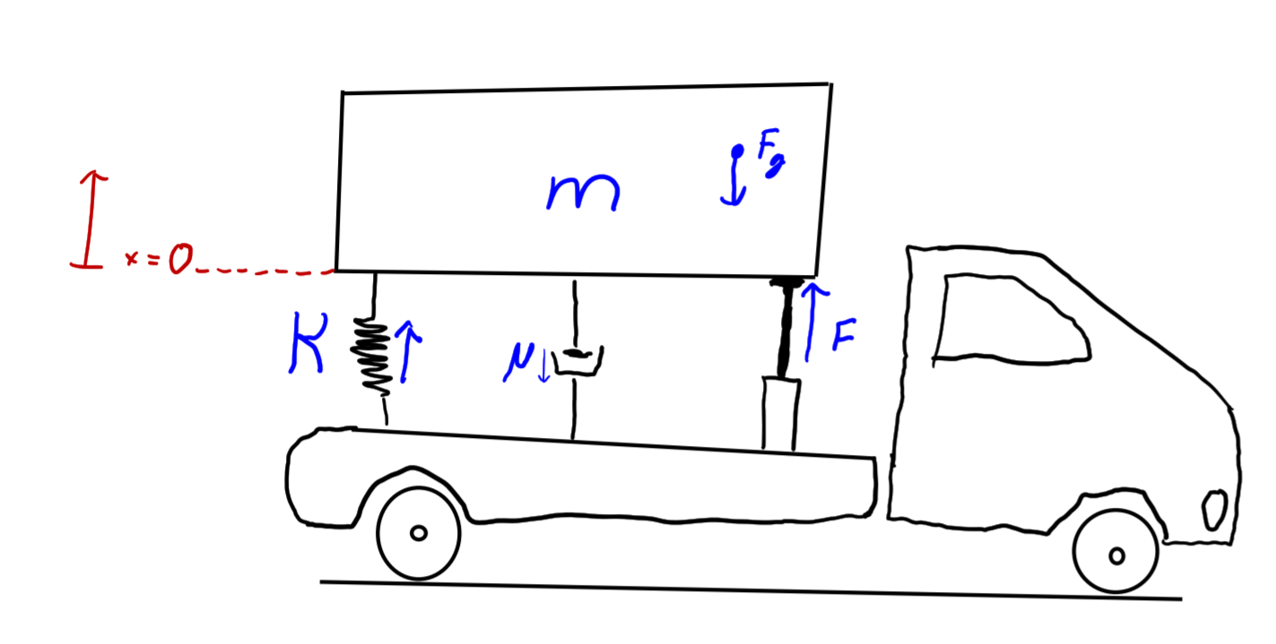
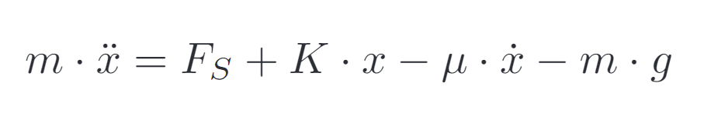
Modellieren des Systems in Simulink
Notes:
Das System soll in Simulink Modelliert werden
Dazu sind 2 einfache Schritte notwendig
1. Aufstellen der Differentialgleichung

Slide 5
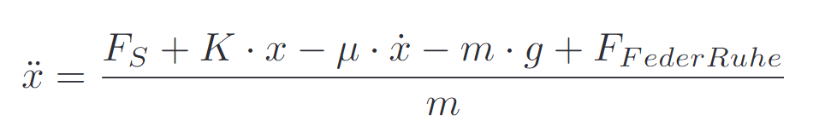
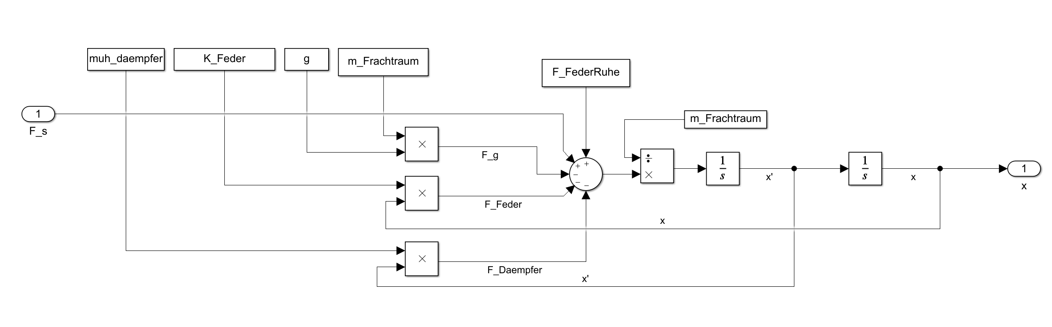
Notes:
2. Schritt
- Auflösen nach höchster Ableitung von x
- Nachbauen in Simulink

Slide 6
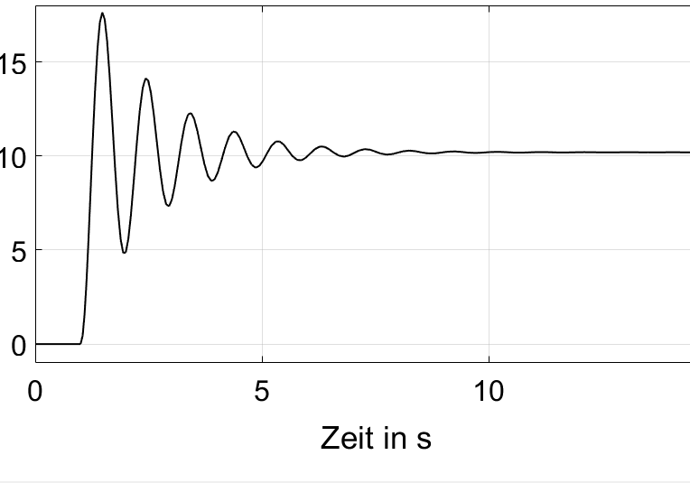
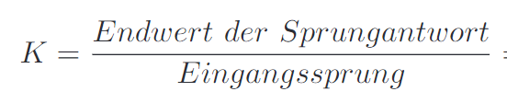
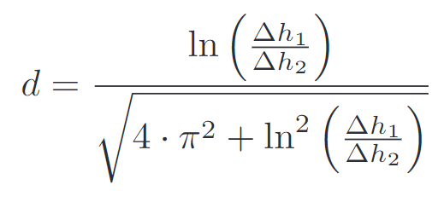
Sprungantwort
Notes:
Analysieren des Systems

Slide 7

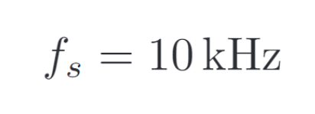
Abtastrate
Notes:
Analoger Wert des Sensors wird von einem Sensor ausgelesen und digitalisiert.

Slide 8
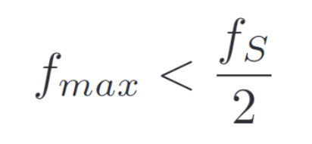
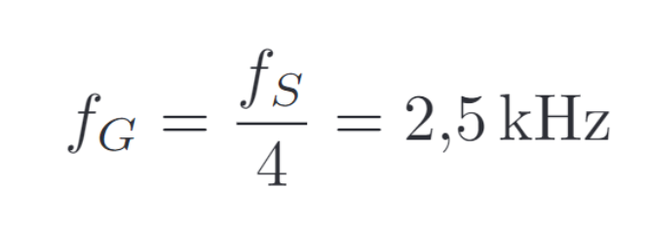
Anti-Aliasing Filter
Notes:
Da es in dieser Simulation keine St ̈orun-gen gibt, w ̈are kein Anti-Aliasing-Filter notwendig.
Nyquist-Shannon-Abtasttheorems besagt
Maximal Vorkommende Frequenz in Signal muss kleiner sein als die Hälfte der Abtastfrequenz
Tiefpass 1.Ordnung

Slide 9
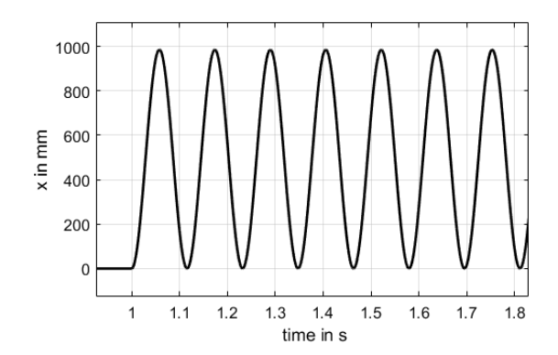
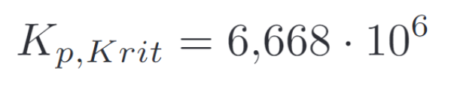
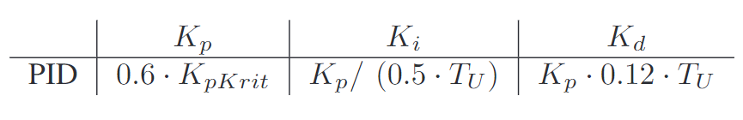
Stabilitätsrandverfahren
Notes:
PARAMETER-BERECHNUNG NACH ZIEGLER-NICHOLS

Slide 10
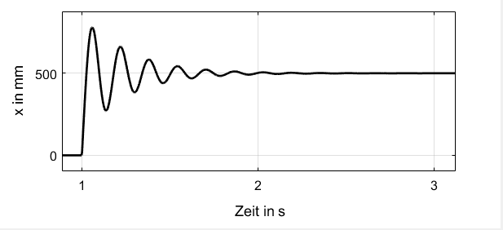
Regelverhalten nach Ziegler-Nichols
Notes:
Optimalerweise sollte ein Aperiodische Regelverhalten er-reicht werden
Verringern der Geschwindigkeit und damit verringern der Schwingung
Erhöhen des D-Anteils ….
Um Faktor 10

Slide 11
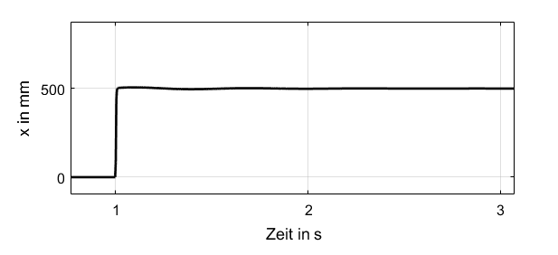
D-Anteil * 10
Notes:
Dieses Regelverhalten sieht Ziemlich unglaublich aus Aber das wollen wir gar nicht
Beschleunigung von bis zu 40.000 g
Mensch wird bei 5g Bewusstlos
Und der Ladung tut das auch nicht gut

Slide 12

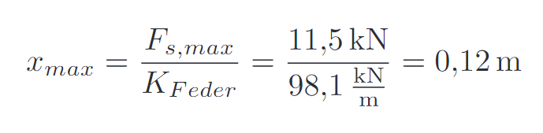
Limitierung der Stellgröße
Notes:
Beschränkung der Beschleunigung auf 0,5g
Dafür muss F_a beschränkt werden

Slide 13
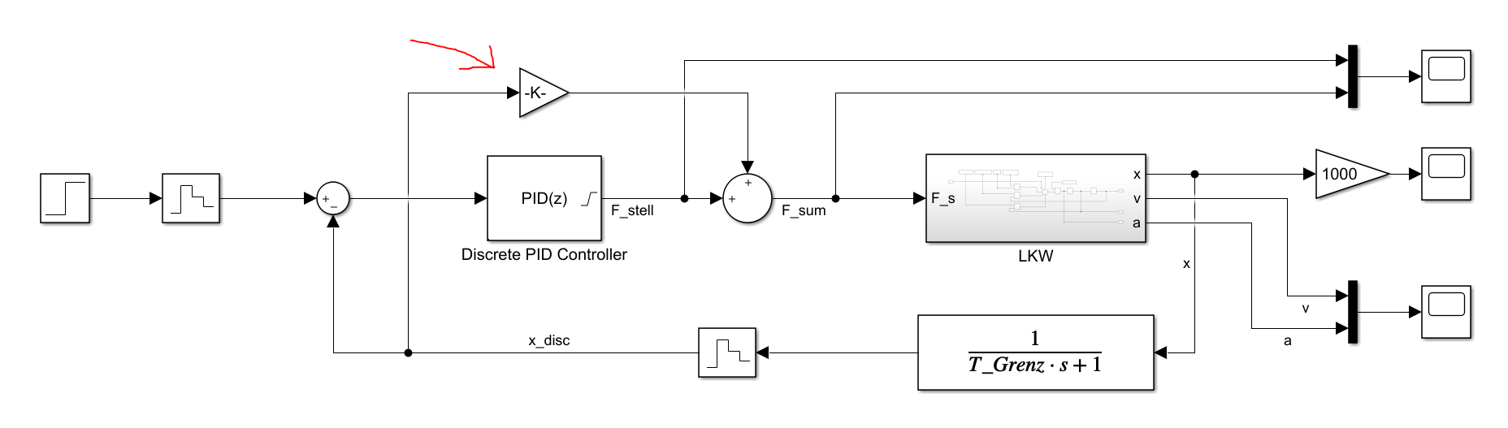
Trennen der Kräfte
Notes:
Nun ist mir eine Idee gekommen. Die Beschleunigung desLaderaums und die ̈Uberwindung der Feder-R ̈uckstellkraftkann unabh ̈angig voneinander sein. In jedem beliebigen Ar-beitspunkt kann die Kraft der Feder berechnet werden, undauf die Stellgr ̈oße oben drauf gerechnet werden. So kann sichder Regler auf dei Beschleunigung der Masse konzentrieren.
Parameter manuell optimiert
Back-calculation Methode für Anti Windup

Slide 14
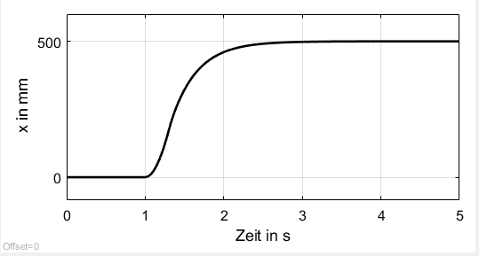
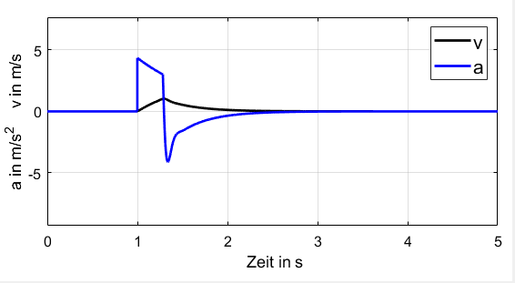
Notes:
Beschleunigung kann eingestellt werden in Stellglied

Slide 15
Beobachtungen und andere Effekte
Maximieren der Abtastrate !!

Slide 16
Schlussfolgerungen
Gut gelungen
Genaues definieren des Ziels
Aufbauen des Modells als Differentialgleichung

